Slide 1
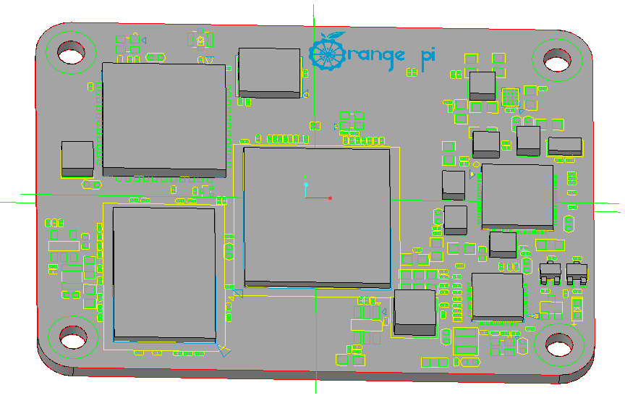
OPI CM4 PCBA 零件高度说明
注：PCB的3D图上没有画出的贴片电阻，电容统一按0.8mm避空，其他的按PCBA所画出的3D图避空。
TOP VIEW

Slide 2
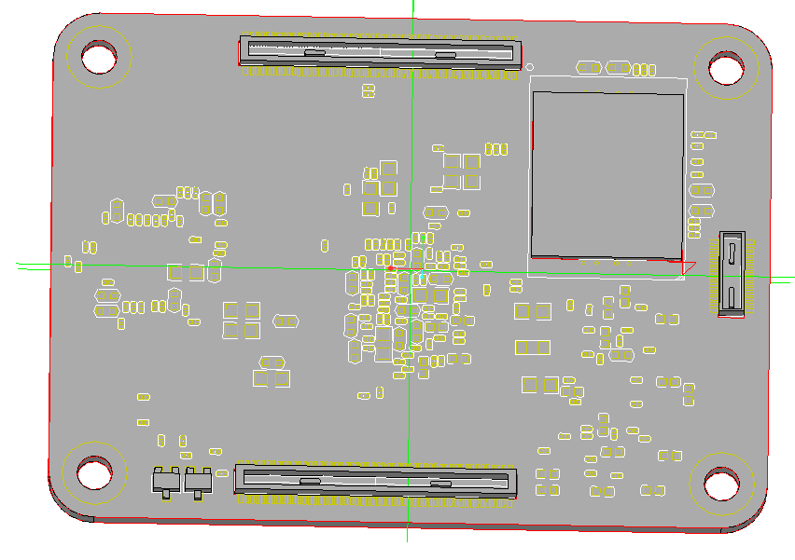
OPI CM4 PCBA 零件高度说明
注：PCB的3D图上没有画出的贴片电阻，电容统一按0.8mm避空，其他的按PCBA所画出的3D图的高度避空。
BOTTOM VIEW

